Slide 1

Студенческая киберспортивная платформа для учащихся средне-профессиональных и высших учебных заведений
Наш продукт CyberHub позволит проводить честные соревнования без подставных матчей и получать дополнительное вознаграждение от призового фонда по подписке.

Slide 2


Команда проекта
Беляев Дмитрий
Программист
Дипломная работа и курсовые проекты в колледже по разработке информационных систем
Каштанов Данил
Дизайнер
Опыт в создании анимаций и разработки оформления; Работа с видеоблогерами

Slide 3

CyberHub
Цель нашего продукта - решение основной проблемы: отсутствие российской системы киберспортивной платформы. Наш проект позволит влиться студентам во все киберспортивные движения, организуемые Федерацией компьютерного спорта.

Slide 4
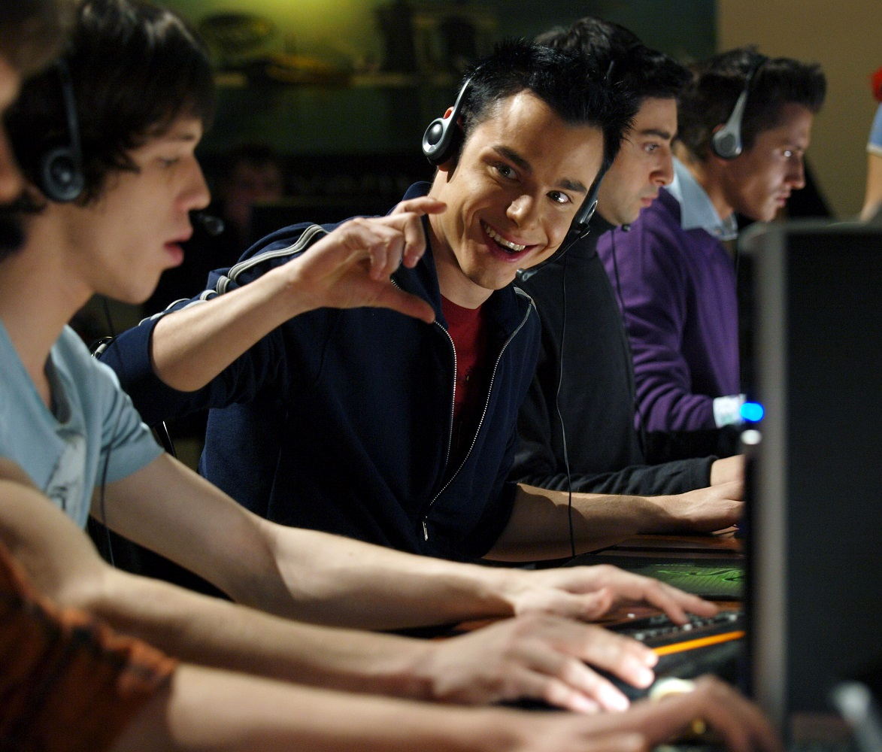


Кто мой клиент?!
Александр (студент)
Никита
(менеджер)
Владимир (аналитик)

Slide 5
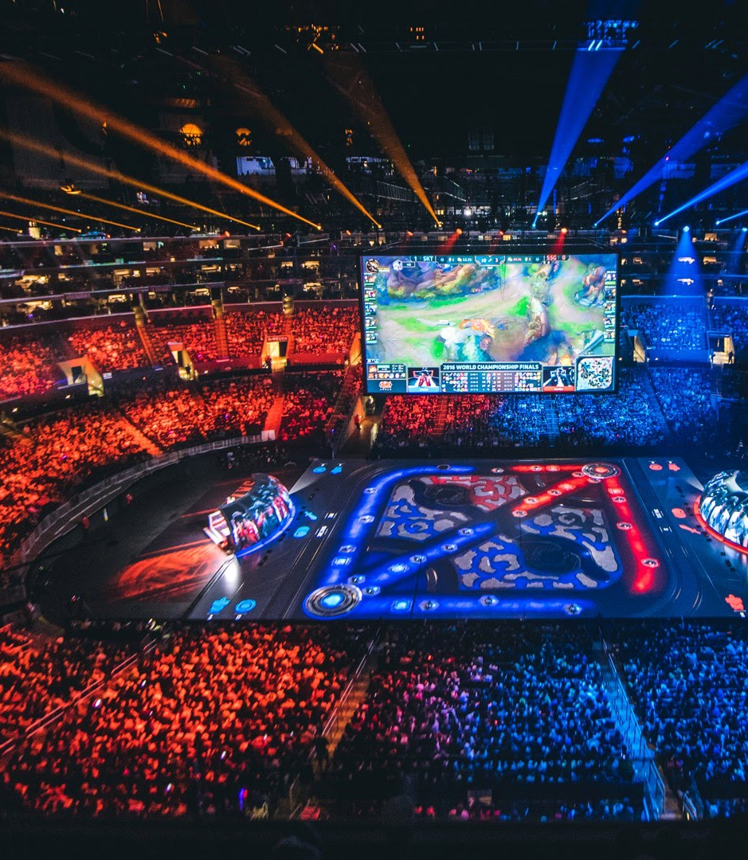
В процессе исследования и в ходе интервью были выдвинуты и подтверждены такие гипотезы:
Подставные матчи подавляют мотивацию игроков при участии в турнирах;
На мотивацию киберспортсмена влияет также и расписание турниров;

Slide 6
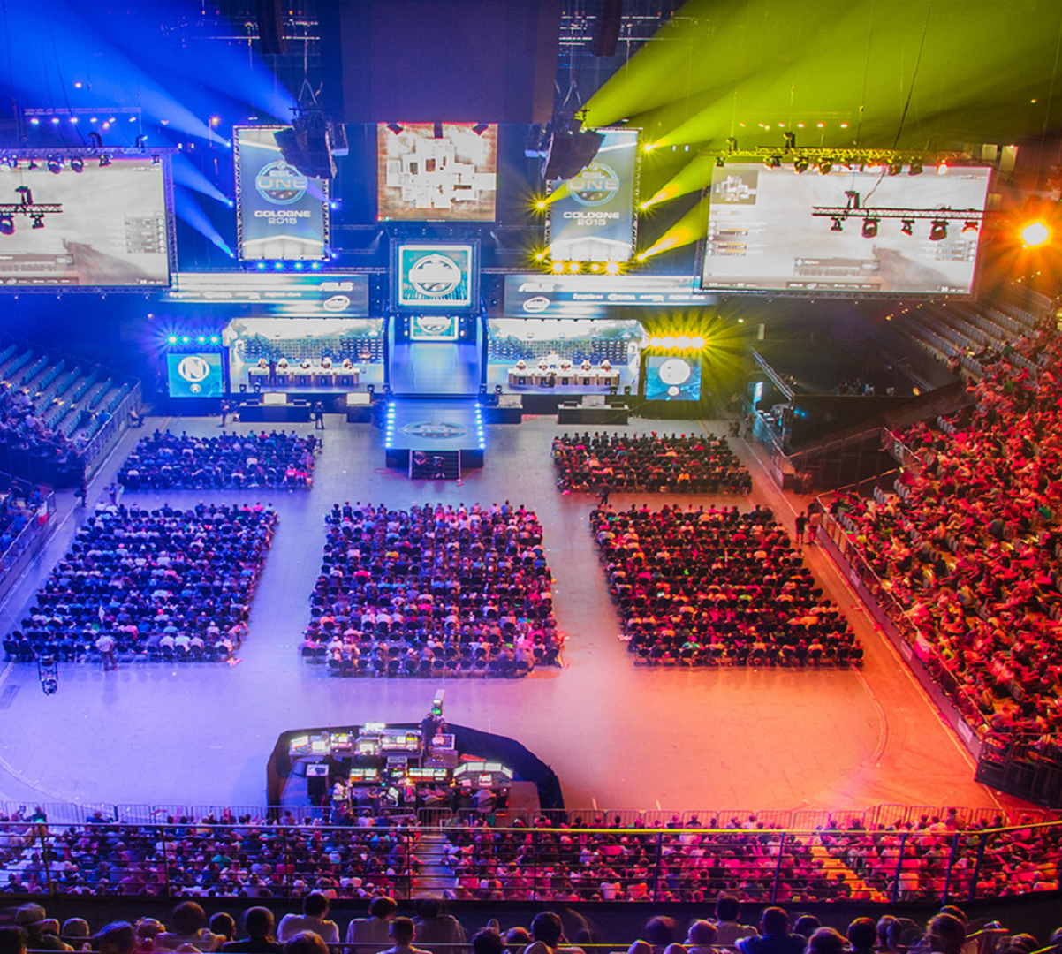
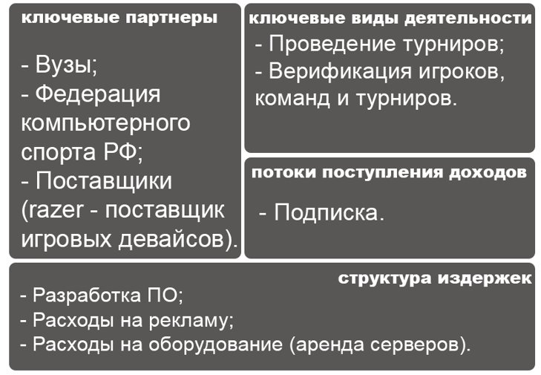
Бизнес-Модель

Slide 7
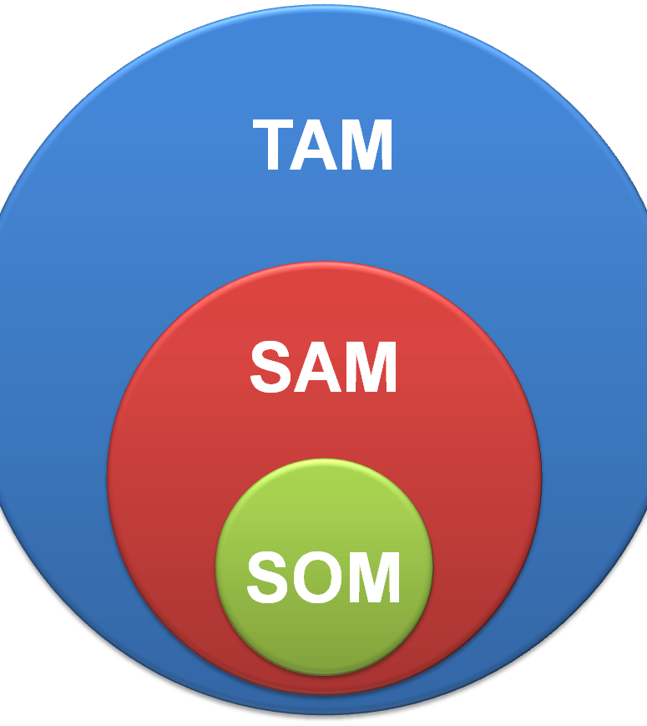
Расчёт "Сверху"
Рынок
TAM (Объем целевого рынка):
Уникальных пользователей: 283 211 в месяц;
Средний чек: 200р;
Вывод: 283 211 * 200 = 56 642 200 руб. в месяц.
SAM (Объем реалистично достижимого рынка):
Готовы купить – 15% (Исходя из опросов);
Вывод: 42 482 * 200 = 8 496 400 руб. в месяц.
SOM (Объем реалистично достижимой доли рынка):
3 конкурента + наш проект = 4 игрока;
42 482 / 4 = 10 620,5 чел;
Вывод: 10 620,5 * 200 = 2 124 100 руб. в месяц.

Slide 8
Конкуренты
Параметры сравнения | Faceit | Epulze | E-Sports Entertainment Association | Мы
Верификация | - | - | - | +
Удобный интерфейс | + | + | - | +
Безопасность | + | + | + | +
Наличие системы вознаграждения | + | - | - | +
Наличие подписки | + | + | - | +
Наличие системы лиг и рангов | + | + | + | +
Ассортимент игр | Более 5 | 5 | 1 | Более 5
Система анализа статистики | + | - | - | +
Реферальная система | + | + | - | -
Система промокодов | + | + | - | -

Slide 9
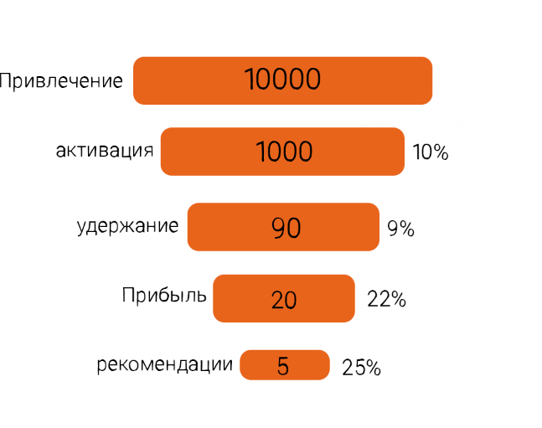

Воронка AAARR

Slide 10
Финансовые показатели
Показатель | 1 месяц | Год
Инвестиционные затраты | 330 000 | 330 000
Выручка | 318 600 | 6 813 033
Постоянные расходы | 127 650 | 1 531 800
Переменные расходы | 0 | 0
Прибыль | 190 950 | 4 741 920
Рентабельность продаж | 60%
Точка безубыточности | 638,25 в месяц
Простой срок окупаемости | 1,74

Slide 11
MVP

Slide 12
Текущий статус
В каком виде сейчас реализован продукт​ | Прототип​
Текущие продажи​ | Нет​
Есть ли регистрация бизнеса​ | Нет​

